Slide 1
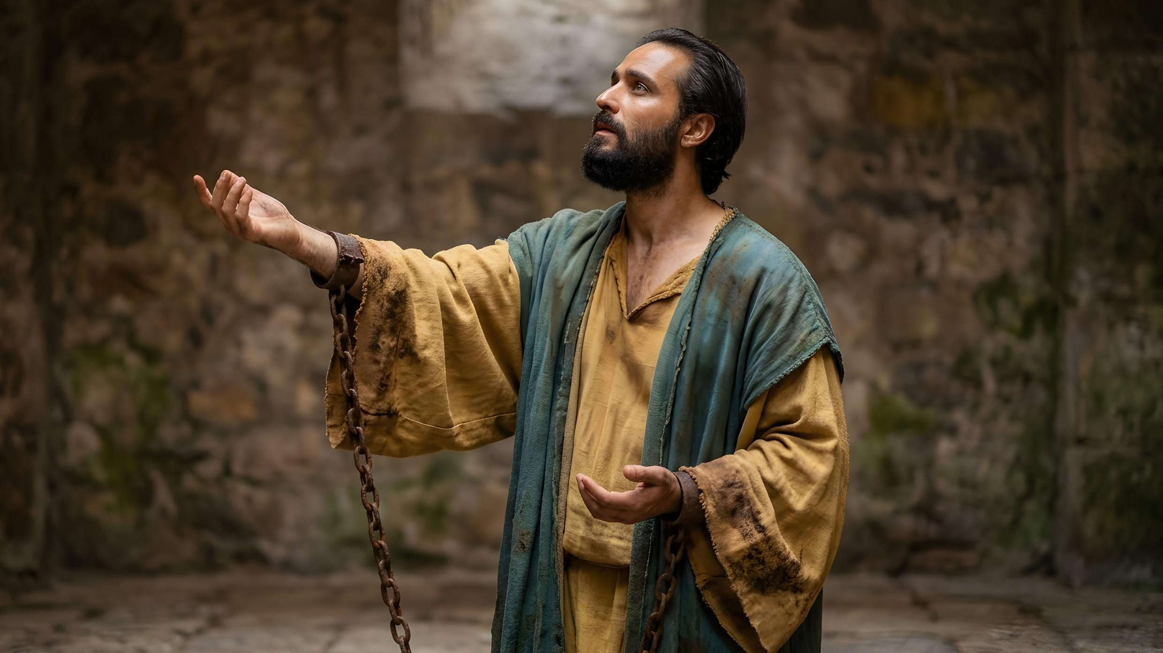
Lektion 10 Sabbat, 22. August 2026
AUTHENTISCHER CHRISTLICHER DIENST

Slide 2

„Wir sind von allen Seiten bedrängt, aber wir ängstigen uns nicht. Uns ist bange, aber wir verzagen nicht. Wir leiden Verfolgung, aber wir werden nicht verlassen. Wir werden unterdrückt, aber wir kommen nicht um. Wir tragen allezeit das Sterben JESU an unserm Leibe, auf dass auch das Leben JESU an unserm Leibe offenbar werde“ (2. Kor 4,8–10)

Slide 3

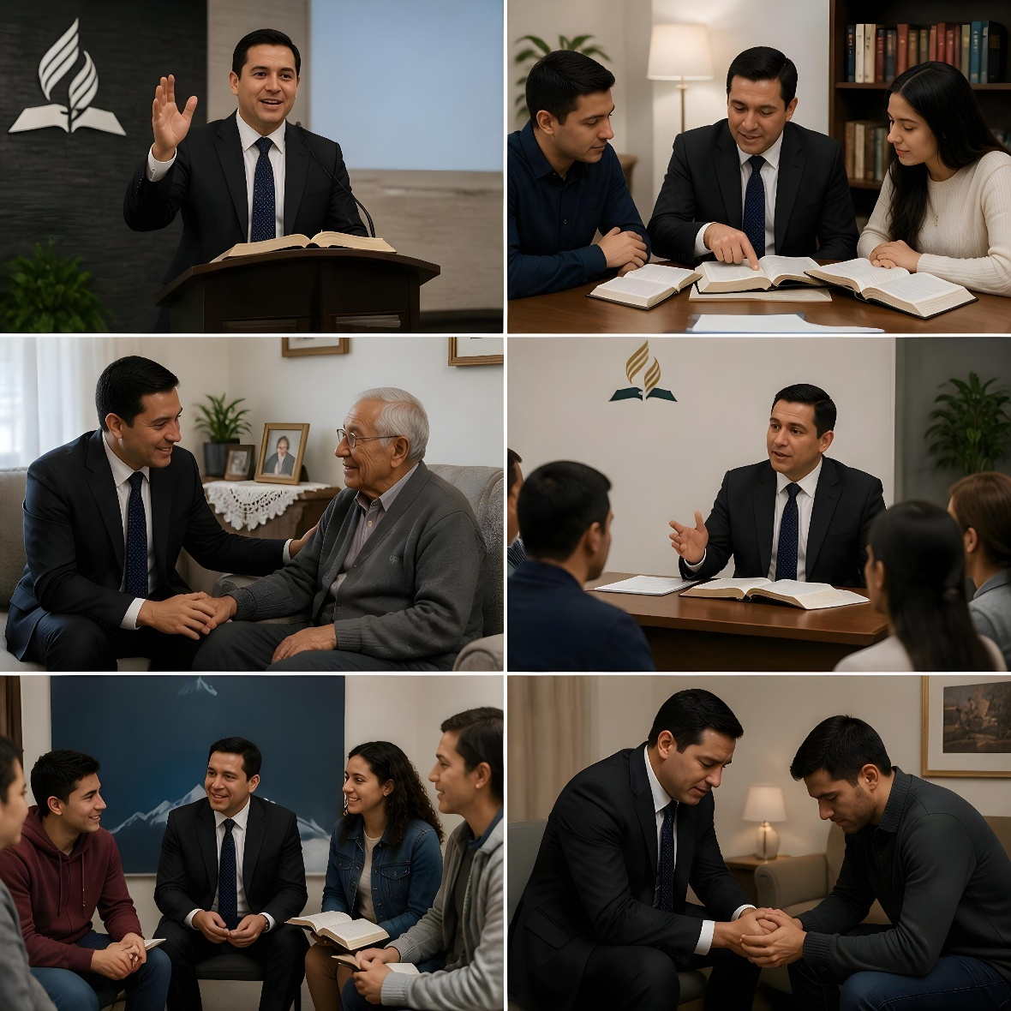
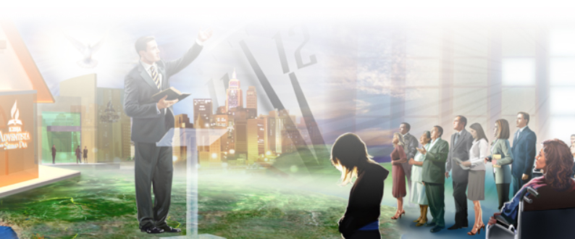








Wer hat gesagt, dass das Leben eines Pastors bequem ist? Diener des Evangeliumstragen eine große Verantwortung und ihre Bemühungen sind nicht ohne Gefahr.
Liebe zu sterbenden Seelen und die sanfte Fürsorge, die sie geben müssen, um diejenigen zu erhalten und aufzubauen, die das Evangelium bereits angenommen haben, unterscheidet wahre Diener von gefräßigen Wölfen.
Wenn die Gemeinde mit ihren Predigern zusammenarbeitet und entscheidende Veränderungen im Lebensstil vornimmt, wird sie zu einem versöhnenden Element, das allen Trost und Freude schenkt.
DIE ARBEIT DES PASTORS
  Kompetente Diener
  Die Riesiken des Dienstes
DIE AUFGABEN DER MITGLIEDER
  Botschafter der Versöhnung
  Der Ruf zur Heiligkeit
DAS ERGEBNIS VEREINTER BEMÜHUNGEN
  Trost und Freude

Slide 4

DIE ARBEIT DES PASTORS

Slide 5

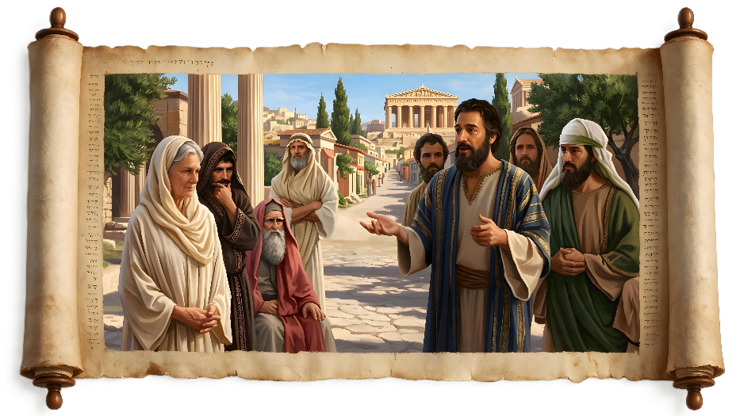



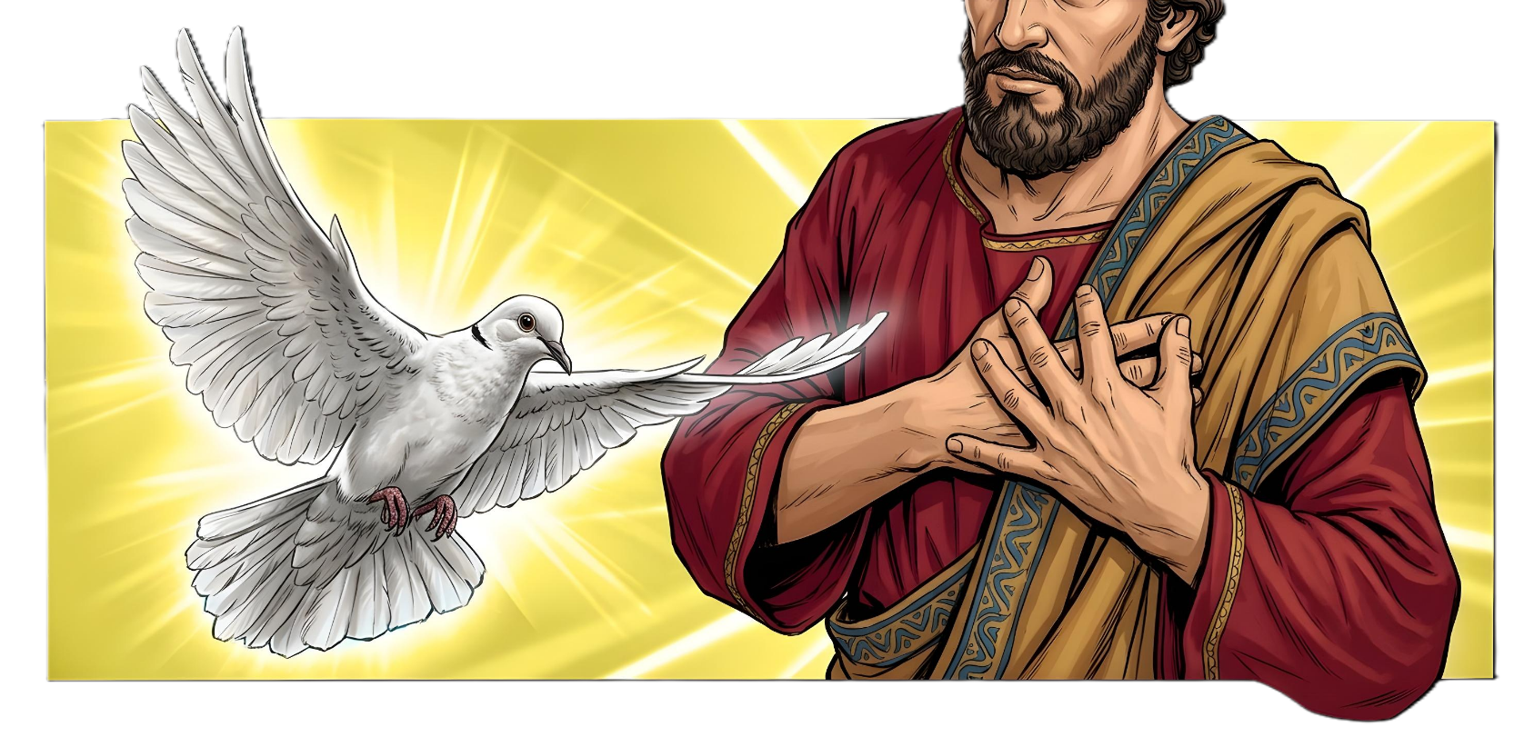
KOMPETENTE DIENER
„Ihr seid unser Brief, in unser Herz geschrieben, erkannt und gelesen von allen Menschen!“ (2. Kor 3,2)
Manche Dinge ändern sich im Laufe der Zeit kaum. Empfehlungsschreiben öffnen auch heute noch Türen, genau wie im 1. Jahrhundert. Brauchte Paulus ein Empfehlungsschreiben, um von der Gemeinde in Korinth angenommen zu werden? (2. Kor 3,1)
Er besaß das beste verfügbare Empfehlungsschreiben: die Korinther selbst (2 Kor. 3,2). Ihre Herzen waren durch die Gnade GOTTES durch die Predigt des Apostels und seiner Mitwirkenden verwandelt worden (2 Kor. 3,3).
Paulus und seine Helfer waren „fähig als Diener eines neuen Bundes“ (2 Kor. 3,6). Ein herrlicher Bund, vom HEILIGEN GEIST auf das Herz geschrieben für das ewige Leben.
Doch einige folgten einem anderen Bund, dem des Heils durch die in Stein gemeißelten Gesetze, die sie daran hinderten, die Herrlichkeit der Gnade zu erkennen (2 Kor. 3,7-9).

Slide 6

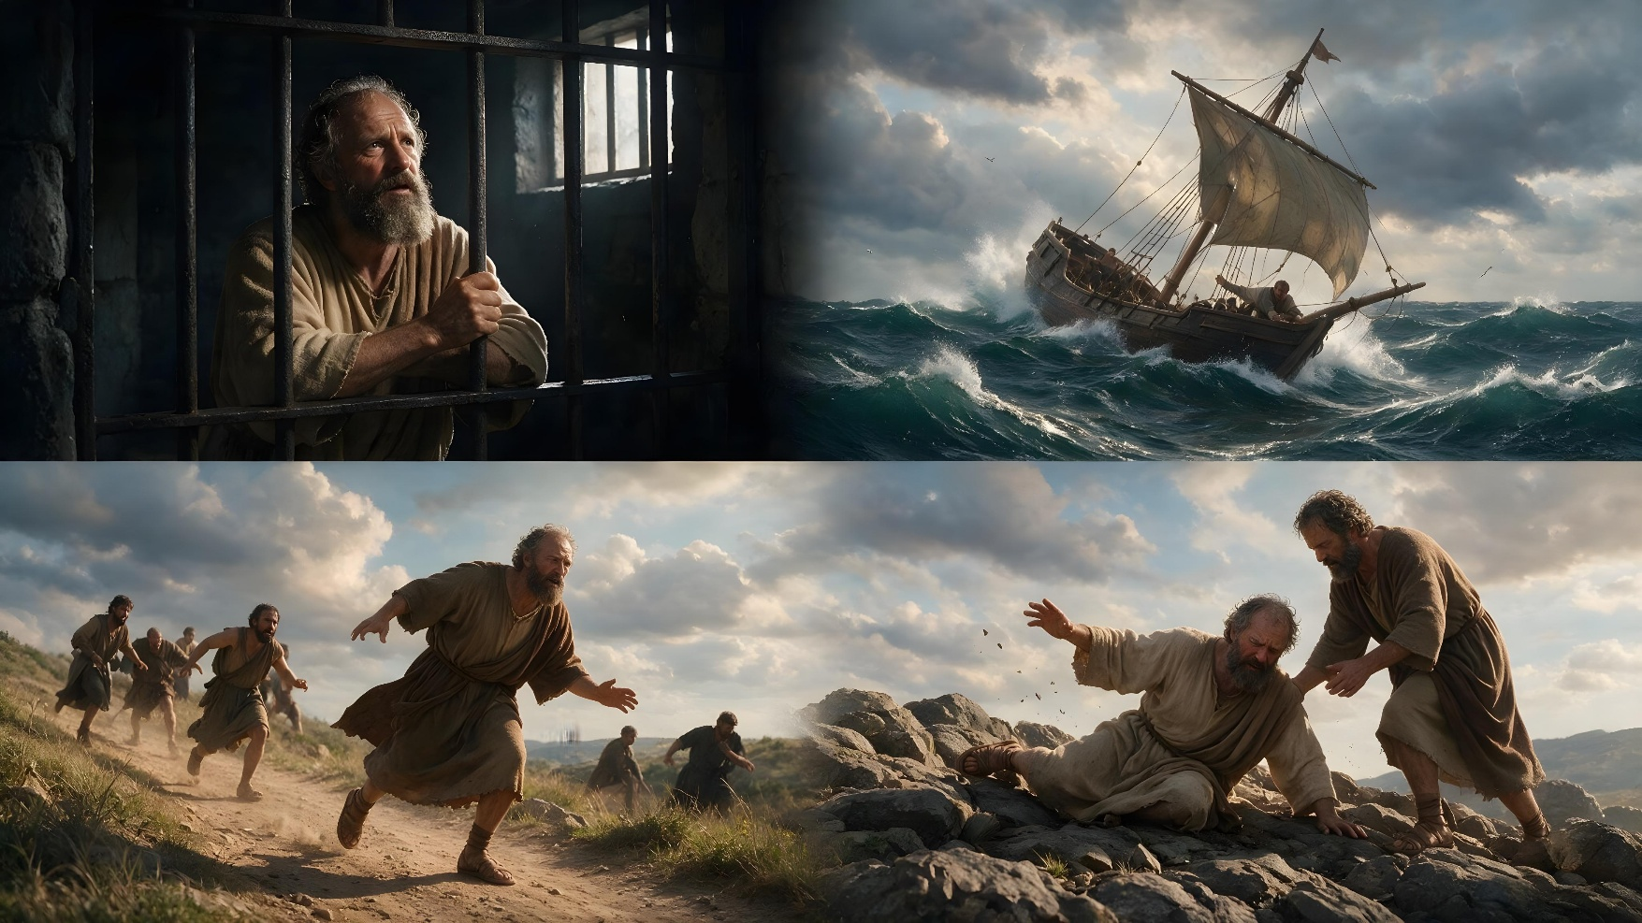
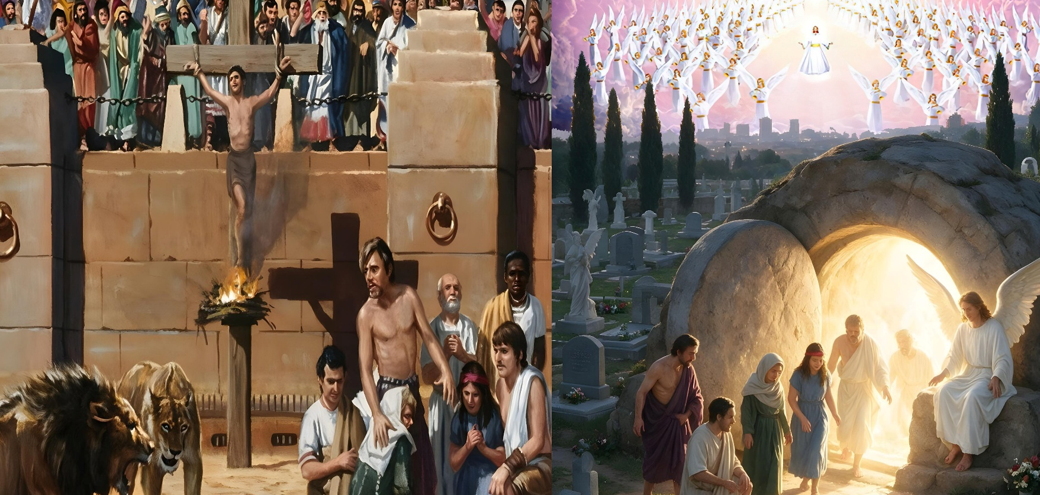
DIE RISIKEN DES DIENSTES
„Denn es geschieht alles um euretwillen, auf dass die Gnade durch viele wachse und so die Danksagung noch reicher werde zur Ehre Gottes“ (2. Kor 4,15)
Paulus verstand und ertrug die Risiken des Amtes. Aber er wusste, dass diese Risiken sich lohnen und er trug sie aus Liebe zu den Menschen, denen er die Gelegenheit gab, das Heil zu erlangen (2 Kor. 4,15). Außerdem hatte er die Gewissheit göttlicher Hilfe (2 Kor. 4,7-9):
Wir sind …
Pero…
schwer bedrängt
ängstigen uns … nicht
bange
verzagen nicht
verfolgt
Sind nicht verlassen
unterdrückt
kommen nicht um
Das Evangelium wird durch gebrechliche Menschen gepredigt, damit die Ehre nur GOTT gebührt.
Leiden sind eine „leichte Qual, die nur für einen Moment ist“ im Vergleich zur „ausgezeichneten und ewigen Last der HERRLICHKEIT“, die wir am Tag der AUFERSTEHUNG erhalten werden (2 Kor. 4,14-18).

Slide 7

DIE AUFGABEN DER MITGLIEDER

Slide 8


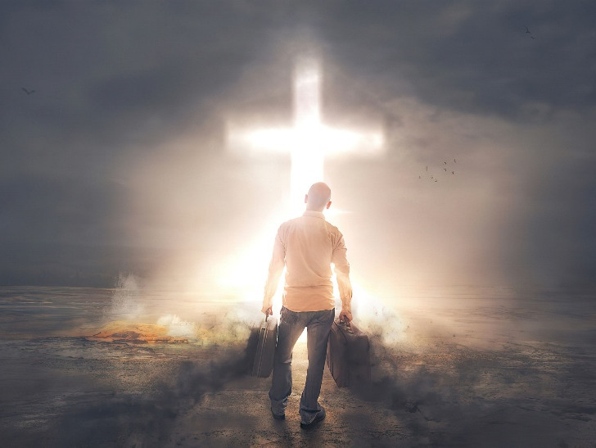

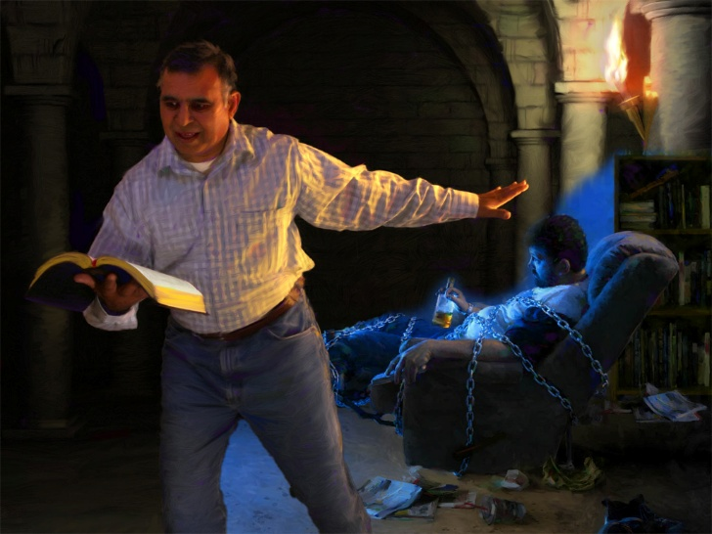
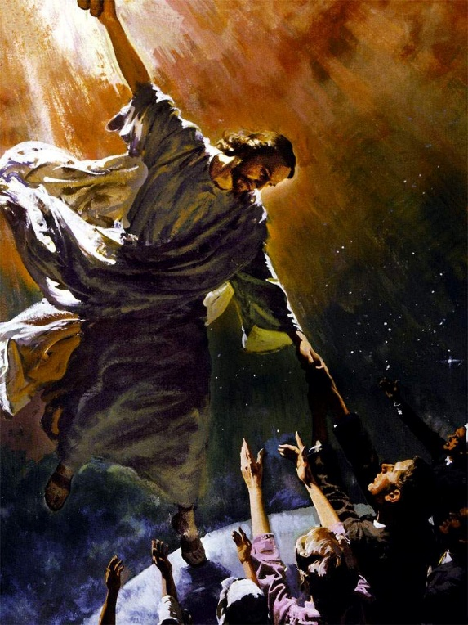

BOTSCHAFTER DER VERSÖHNUNG
„Aber das alles ist von GOTT, der uns mit sich selber versöhnt hat durch CHRISTUS und uns das Amt gegeben, das die Versöhnung predigt“ (2. Kor 5,18)
Die treibende Kraft, die das Leben der Gemeinde (und jedes Mitglieds) leiten sollte, ist diese: „Denn die Liebe Christi drängt uns“ (2. Kor 5,14). Woraus besteht diese Liebe und was treibt uns an?
Christus hat sein Leben aus Liebe hingegeben.
Das spornt uns an, für ihn zu leben (2. Kor 5,14–15).
CHRISTUS hat uns zu neuen Geschöpfen gemacht. Das verpflichtet uns, unser altes Leben hinter uns zu lassen
(2 Kor 5,17 EU)
CHRISTUS hat uns mit GOTT versöhnt. Das verlangt von uns, Botschafter der Versöhnung zu sein
(2. Kor 5,18–20).
Die LIEBE CHRISTI führt uns daher zu einer radikalen Veränderung des Lebens. Das Leben in der Liebe CHRISTI führt uns auch dazu, diese Liebe mit anderen zu teilen und sie zu ermutigen, die BOTSCHAFT DER HOFFNUNG anzunehmen: „Lasst euch versöhnen mit Gott" (2 Kor. 5,20).

Slide 9


DER RUF ZUR HEILIGKEIT
„Siehe, ebendies, dass ihr betrübt worden seid nach GOTTES Willen, welches Mühen hat das in euch gewirkt, dazu Verteidigung, Unwillen, Furcht, Verlangen, Eifer und Bestrafung! Ihr habt in allen Stücken bewiesen, dass ihr rein seid in dieser Sache“ (2. Kor 7,1)
Paulus fasst unter Einbeziehung verschiedener Stellen aus dem Alten Testament den Ruf zur Heiligkeit und dessen Konsequenzen zusammen (2 Kor 6,16–18):
Der RUF
Raus aus den Orten der Sünde!
Trennt euch von den Sündern!
Die FOLGEN
Ich werde bei dir wohnen
Ich werde dein Vater sein
Fasst nichts Unreines an!
Ich werde dich empfangen
Ich werde dein Gott sein
Ihr werdet mein Volk sein
Der Ruf zur HEILIGKEIT gilt für den Alltag der GEISTLICHEN als auch der GEMEINDEMITGLIEDER aus:
Schwierigkeiten zu ertragen (2 Kor. 6,4-5)
die Frucht des GEISTES hervorzubringen(2 Kor. 6,6)
wahrhaftig und gerecht zu sein (2 Kor. 6,7)
in jeder Situation standhaft zu bleiben (2 Kor. 6,8-10)
das Herz anderen zu öffnen (2 Kor. 6,11-13)
sich vom schädlichen Einfluss der Ungläubigen fernzuhalten (2 Kor. 6:14-15)

Slide 10

DAS ERGEBNIS VEREINTER BEMÜHUNGEN

Slide 11

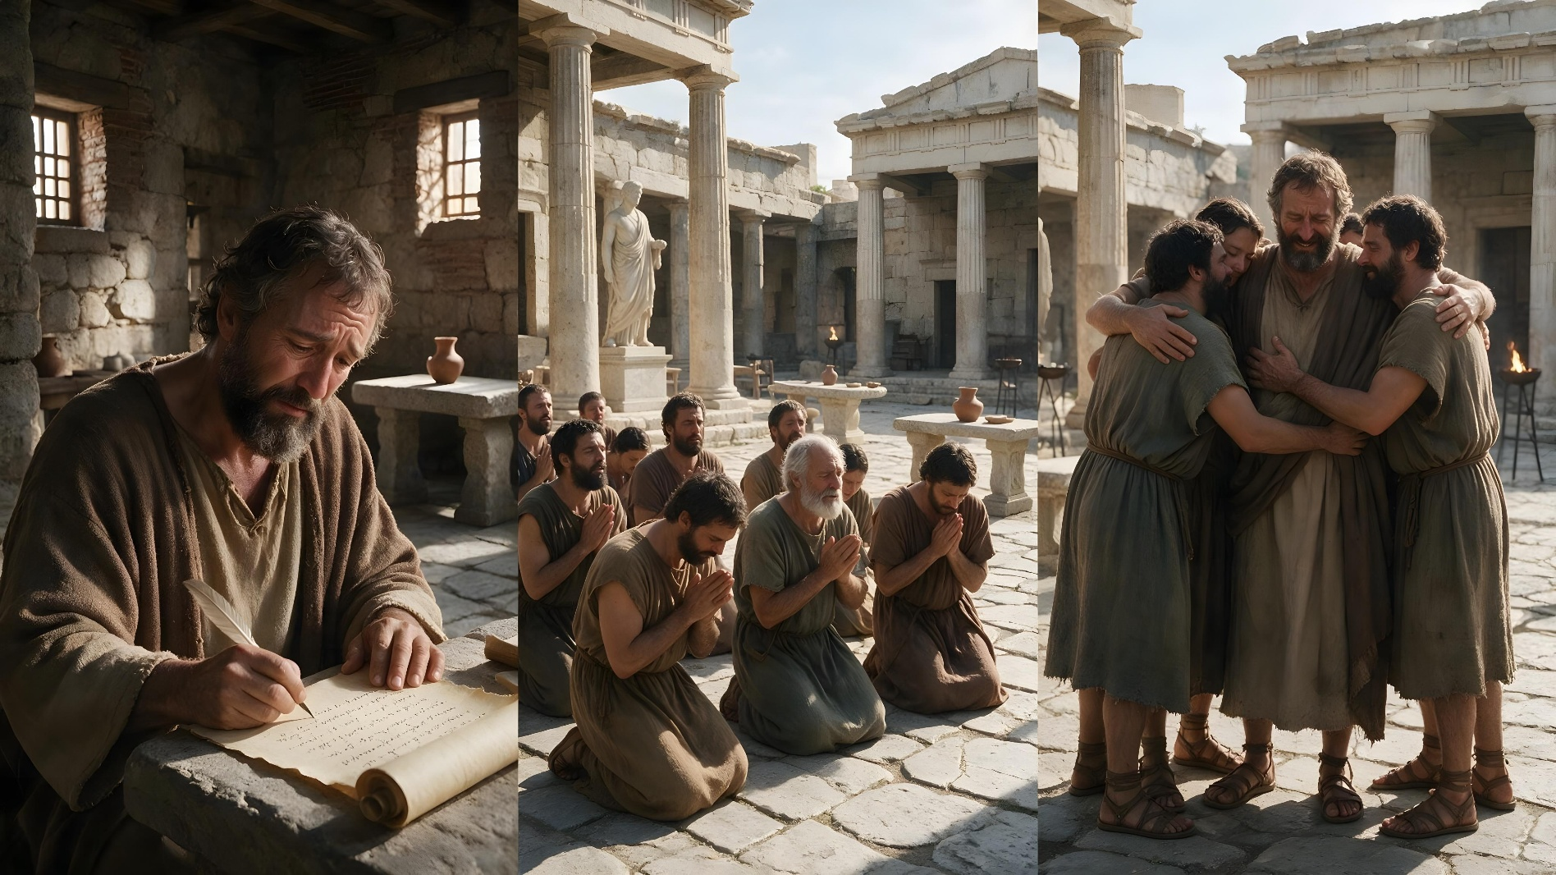
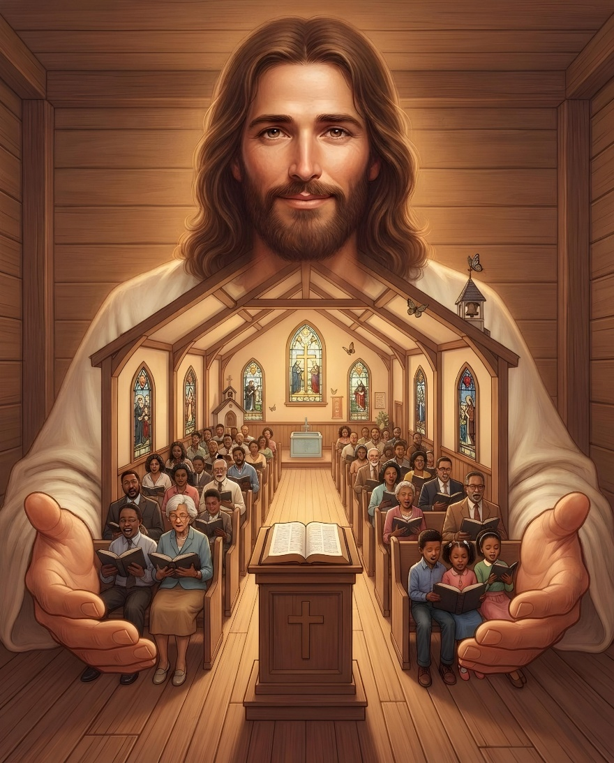
TROST UND FREUDE
„Ich rede mit großem Freimut zu euch; mir wird viel Ruhm zuteil euretwegen; ich bin erfüllt mit Trost; ich habe überschwängliche Freude in aller unsrer Bedrängnis“ (2. Kor 7,4)
Trotz der Probleme, denen er begegnete, war Paulus überglücklich (2 Kor. 7,4). Was verursachte diese Freude?
Paulus hatte einen harten Brief an die Korinther geschrieben, der sie traurig machte (2 Kor. 7,8). Doch diese Traurigkeit führte sie zur Buße (2 Kor. 7,9-10). Dies führte zu einer vollständigen Veränderung ihrer Beziehung zu Paulus und zueinander (2 Kor. 7,11-12).
So fanden alle Trost. Titus, der Begleiter des Paulus, wurde getröstet. (2 Kor 7,7). Paulus wurde durch die Ankunft des Titus getröstet (2 Kor 7,6). Die Korinther waren getröstet worden, was auch dem Paulus Trost spendete
(2 Kor 7,13).
Doch Paulus schrieb sich das nicht als Verdienst zu. Wenn Pastoren und Gemeindemitglieder Freude und Trost erfahren dürfen, dann deshalb, weil GOTT „die Demütigen tröstet“ (2. Kor 7,6a).

Slide 12

„DIENST bedeutet DIENEN und zu diesem Dienst sind wir alle berufen. Es ist eine Schande für GOTT, wenn sich jemand für ein Leben entscheidet, das nur der Selbstbefriedigung dient. Meine Brüder und Schwestern, ist euch bewusst, dass jedes Jahr Tausende und Abertausende von Seelen zugrunde gehen und in ihren Sünden sterben, weil das Licht der Wahrheit nicht auf ihren Weg geschienen hat?...
In unserer Welt gibt es ein großes Werk zu vollbringen. Männer und Frauen sollen bekehrt werden, nicht durch die Gabe der Zungenrede oder durch das Wirken von Wundern, sondern durch die Verkündigung des gekreuzigten CHRISTUS. Warum sollten wir die Bemühungen, die Welt besser zu machen, aufschieben?“
E. G. White, Reflecting Christ (JESUS widerspiegeln), 30. August

